Slide 1

Tiết 12. Luyện tập
Tia phân giác của góc

Slide 2
Phần I. Kiểm tra bài cũ

Slide 3
Câu 1: Khi nào ta kết luận được tia Ot là tia phân giác của góc xOy ?
Trả lời :
Tia Ot là tia phân giác của góc xOy khi:
Tia Ot nằm giữa 2 tia Ox và Oy
y
t
O
x

Slide 4
Câu 2: Quan sát mỗi hình vẽ sau, hãy cho biết tia Ot, Ot’ có là tia phân giác của góc xOy hay không?
y
y
t
t’
x
O
x
O
a)
b)
Trả lời:
Hình a: Tia Ot là tia phân giác góc xOy
Hình b: Tia Ot’ không là tia phân giác của góc xOy

Slide 5
Phần II. Luyện tập tia phân giác của góc

Slide 6
Bài 1 ( Bài 33/SGK/ Trang 87 )
Vẽ hai góc kề bù xOy, yOx’,biết góc xOy có số đo là 130º
Gọi Ot là tia phân giác của góc xOy. Tính góc x’Ot ?

Slide 7
Cách 1
Ta có: x’Oy + yOx = 180º (kề bù)
x’Oy + 130º= 180º
t
y
x’Oy = 180º - 130º
x’Oy = 50º
?
Vì Ot là tia phân giác của xOy nên
130⁰
•
yOt = tOx = = = 65º
x’
0
x
x’Ot = x’Oy + yOt = 50º + 65º = 115º
Vậy x’Ot = 115º
Cách 2
Hoặc vì x’Ot + tOx = 180º ( kề bù)
→ x’Ot = 180º – tOx = 180º – 65º = 115º

Slide 8
Bài 2 ( Bài 34/SGK/ Trang 87 )
Vẽ hai góc kề bù xOy, yOx’,biết góc xOy có số đo 100º
Gọi Ot là tia phân giác của góc xOy , Ot’ là tia phân giác của góc x’Oy. Tính góc x’Ot; góc xOt’; góc tOt’.

Slide 9
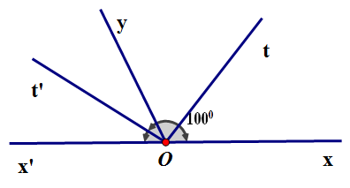
Vì góc xOy và góc yOx’ là hai góc kề bù
Nên
Vì Ot là tia phân giác của góc xOy
Nên
Vì Ot’ là tia phân giác của góc yOx’
Nên
Ta có

Slide 10
Nhận xét
Góc tạo bởi hai tia phân giác của
hai góc kề bù thì có số đo bằng 90⁰

Slide 11
Bài 3 ( Bài 37/SGK/ Trang 87)
Cho hai tia Oy, Oz cùng nằm trên một nửa mặt phẳng có bờ chứa tia Ox. Biết góc xOy = 30º ; góc xOz = 120º
a) Tính số đo góc yOz
b) Vẽ tia phân giác Om của góc xOy, tia phân giác On của góc xOz. Tính số đo góc mOn ?

Slide 12
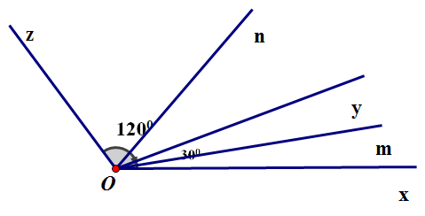
Vì tia Oy, Oz cùng nằm trên một nửa mặt phẳng bờ Ox
Ta có :
Nên tia Oy nằm giữa hai tia Ox và Oz
Suy ra

Slide 13
b) Vì tia Om là tia phân giác của góc xOy
Nên
b) Vì tia On là tia phân giác của góc xOz
Nên
b)Ta có :

Slide 14
Bài 4:
Cho hai tia đối nhau Ox, Oy. Trên cùng một nửa mặt phẳng có bờ xy , vẽ các tia Oz, Ot sao cho góc xOz =80º ; góc yOt = 50º.
Chứng tỏ rằng tia Ot là tia phân giác của góc yOz ?

Slide 15
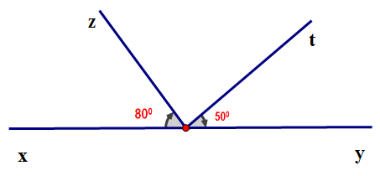
b) Vì góc xOz và góc yOz là hai góc kề bù
Nên

Slide 16
Vì tia Ot và tia Oz nằm trên cùng nửa mặt phẳng bờ Oy
Và
Nên tia Ot nằm giữa hai tia Oy và Oz
Suy ra
Vậy Ot là tia phân giác của góc yOz

Slide 17
Bài 5:
Trên cùng một nửa mặt phẳng có bờ chứa tia Ox; vẽ hai tia Oy, Oz sao cho
Tính góc yOz ?
b) Chứng tỏ tia Oy là tia phân giác của góc xOz ?
c) Vẽ tia Ot là tia đối của tia Oy. So sánh góc xOt và góc zOt ?

Slide 18
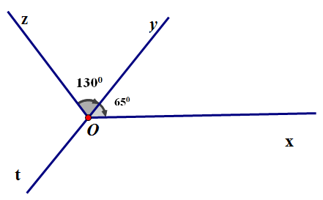
a) Vì
Nên tia Oy nằm giữa hai tia Ox và Oz
Suy ra
b) Vì tia Oy nằm giữa hai tia Ox và Oz
Và
Suy ra Oy là tia phân giác của góc xOz
c) Vì góc xOy và góc xOt là hai góc kề bù
Nên
Vì góc zOy và góc zOt là hai góc kề bù
Nên

Slide 19
Hướng dẫn về nhà
- Các con tiếp tục ôn tập và làm bài tập được giao các tuần.
- Tham gia và ghi chép đầy đủ tiết học trên kênh 2 Đài PT TH Hà Nội và các buổi học trực tuyến.
BTVN : 35, 36 (SGK / Trang 87)
Hết các phần bài tập luyện tập tia phân giác của góc trong sách bài tập.

